Slide 1
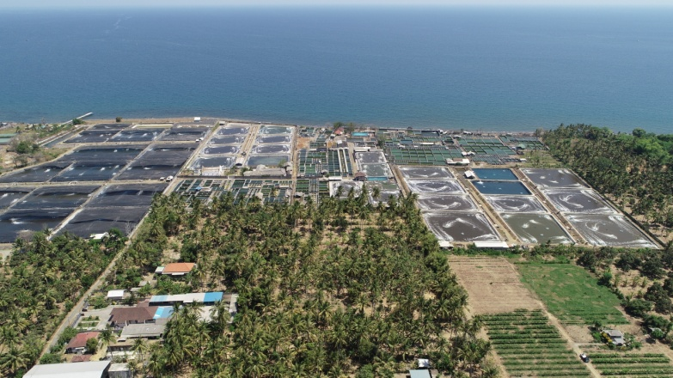
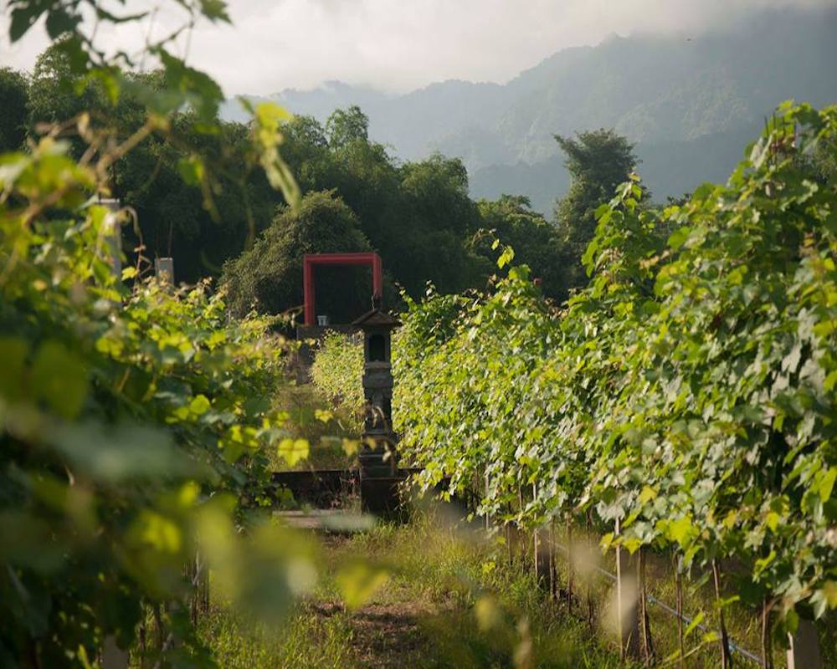

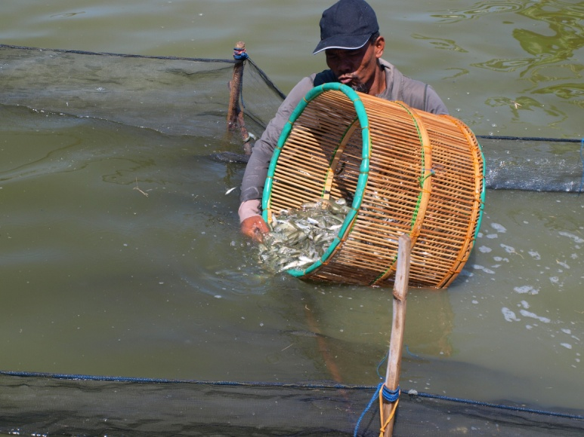
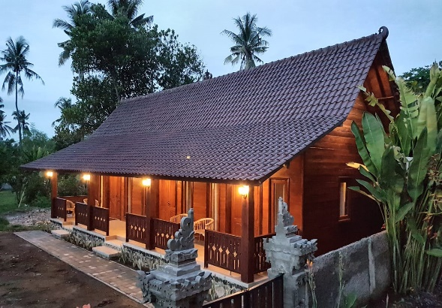
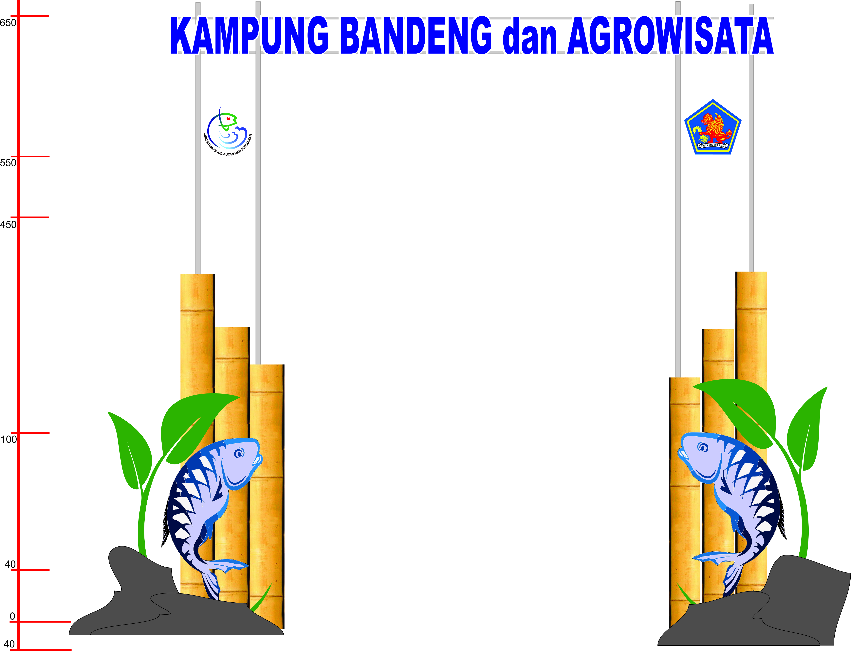
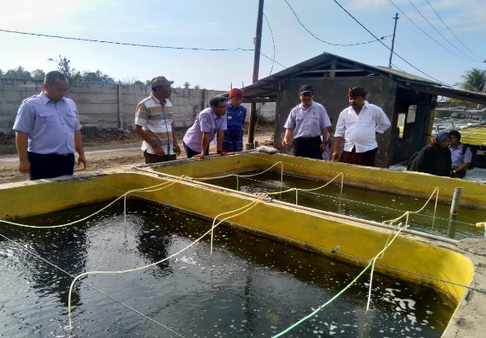





Perpaduan Usaha Perikanan, Pertanian dan Budaya Bali
KAMPUNG BANDENG DAN AGROWISATA
SANGGALANGIT
Terletak dikawasan penghasil benih bandeng terbesar di dunia, sumber air minum seperti oase di padang pasir, kultur budaya bali yang mempesona, tujuan baru wisata edukasi, kuliner bandeng dan wisata buah serta wine berkualitas internasional
Rahajeng Rauh
Desa Sanggalangit, Kecamatan Gerokgak, Kab. Buleleng - Bali
INDONESIA

Slide 2
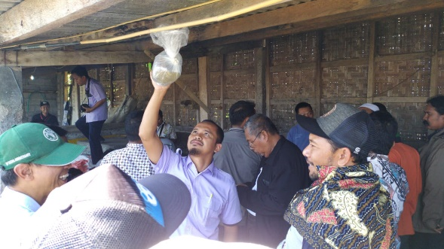
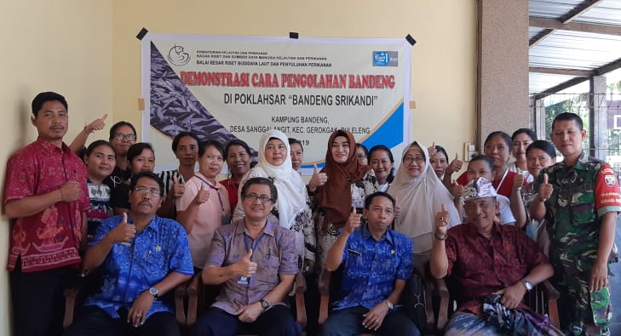
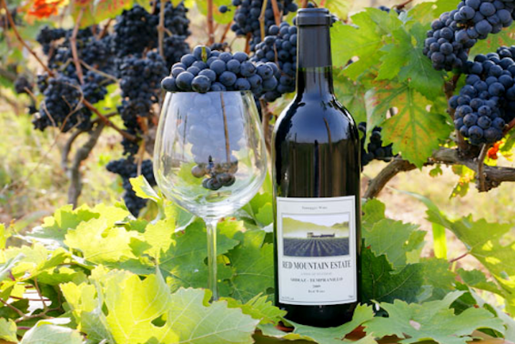
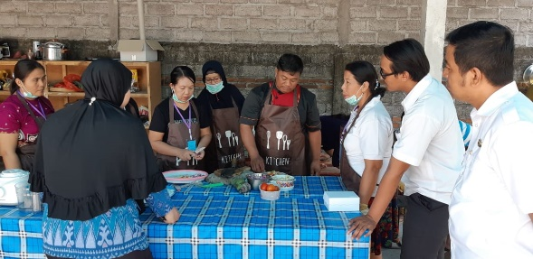
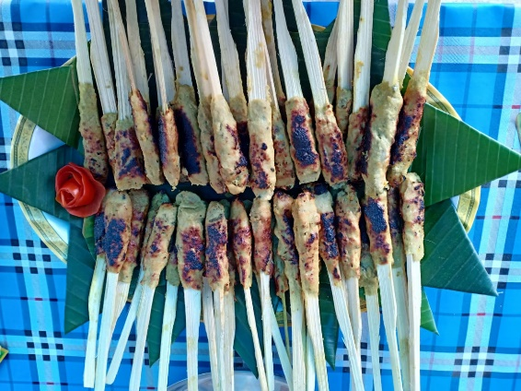
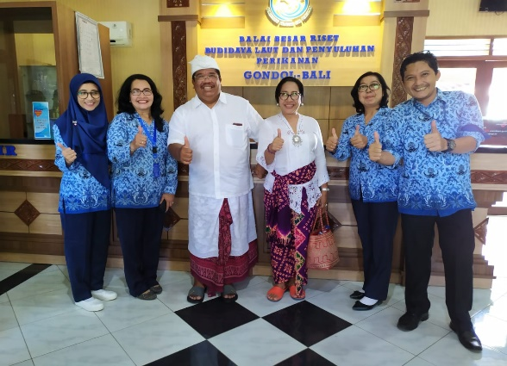
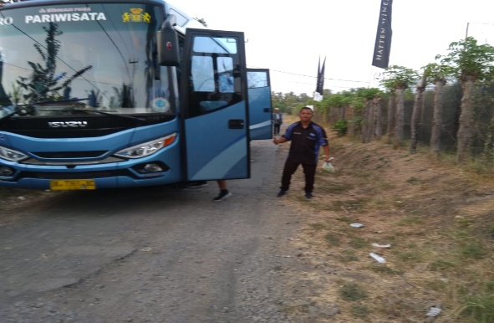
“Menikmati suasana Kampung Bandeng dan Agrowisata dengan berbagai Olahan Bandeng, Wine, Buah segar yang FRESH FROM OVEN sembari menikmati budaya Bali tentu akan BEDA dan bercita rasa tinggi.”
Pencanangan Kampung Bandeng dan Agrowisata
Acara bersamaan dengan Fesbuker (Festival Budaya Kecamatan Gerokgak) 2019
Kamis,7 November 2019
Pukul 15.00 sd Selesai
Desa Sanggalangit, Gerokgak, dan Kampung Bandeng & Agrowisata
Pameran Budaya dan Potensi Desa yang dihadiri oleh Bupati Buleleng serta Kepala Badan Riset dan Sumberdaya Manusia KP
Sinergi lintas sektor dan upaya pemerintah hadir ditengah tengah masyarakat terlihat jelas dalam Kawasan Wisata Kampung Bandeng dan Agrowisata. Melalui Kementerian Kelautan dan Perikanan /KKP, dukungan riset budidaya laut menjadi modal penting bergulirnya ekonomi usaha pemasaran benih bandeng hingga manca negara. Disisi lain, potensi anggur untuk wine juga sudah terdifusi dalam Kawasan dan menghadirkan investor luar negeri. Potensi ini akan menjadi salah satu referensi pengembangan di daerah lain.
Wisata Edukasi
Dukungan langsung Bupati Buleleng
Wisata Kuliner
FESBUKER 2019

